Slide 1

Федора Миронова - герой войны 1812 года крестьянка-разведчица из деревни Погирщина

Slide 2
«Была я еще совсем девчушкой, когда заприметил меня барин. От родителей отлучил, ко двору призвал и к ключнице помощницей приставил…господь ключницу прежнюю призвал к себе. Велел барин мне на ее место заступить... По частому отсутствию барина сошлась о дочерьми евонными. Стали они меня читать да считать учить. Наука сия мудреная оказалась. Но одолела ее…»

Slide 3
«У их превосходительства в услужении была ключницей, грамоте и счёту понятие имею… ключницей...»

Slide 4
Глазка не переставал поражаться. Делала Федора все как бы замедленно: движения и походка ее были плавными; вся она была воздушной и, будто лебедушка, скользила по особняку, словно по водной глади полюбившейся ей заводи. Ее напевный голос, звучавший невысоко, обезоруживал даже Глафиру, горластую, нахальную и ленивую девку, которую Глазка приблизил к себе после смерти жены.

Slide 5
Штабс-ротмистр Рябинин: «Я имею к вам просьбу от его сиятельства графа Витгенштейна оказать армии важную услугу. Нам необходимы сведения о подступах к Полоцку, о силах французов, об их артиллерии и расположении укреплений. Все наши попытки что-либо узнать, увы, оказались бесплодными.
Наверняка у вас среди дворовых есть человек со сметкою и хорошо знающий окрестности. Желательно, чтобы его была женщина. Мужику сие предприятие может стоить головы. Потерять теперь ее легко, обрести сведения о неприятеле труднее. Для войска это сохранение сотней жизней.»

Slide 6
«Вот задача! - горестно вздохнул про себя Глазка, и тут же его осенила мысль: - Федора!" Как же в такую минуту он умудрился забыть о ней!»
Федора: «В Полоцке бывала я не раз, там у моего мужа родня в Услужении у господ Иволгиных. Ходили мы в город по престольным праздникам в церковь, да управляющий возил меня е собой 110 весне и осени на базар, птицу, скот да лен торговать…
- Думаю, что мне одной будет трудно пробраться в город. Французы придирчивы и злы. Позвольте взять с собой детей и переодеться нищенкой, так будет надежнее.

Slide 7
В Полоцке…
Даже если бы ее, внезапно подняв с постели, спросили, где как расположены французские батареи, она без запинки рассказала бы о них. Она мысленно представляла план города, который показывал ей Рябинин, где дома были изображены, словно аккуратно нарезанные, из глины кирпичики, где улицы, точно на спицах, сплетались в ажурное кружево, по которому пробегали извилистые линии рек и ручейков.
Придя домой, Федора на куске колота изобразила виденное..

Slide 8
Федору приняли в боевую семью…
Еще дважды делала Федора ходки в Полоцк и оба раза возвращалась целая и невредимая. Удача, словно невидимый телохранитель, оберегала ее. Сколько раз ей казалось, что жизнь висит на волоске. Подозрительность французов росла день ото дня, и даже мощные редуты, возведенные вокруг города, не позволяли им чувствовать себя в безопасности…

Slide 9
«30 декабря 1819 года № 34773 правительственный сенат постановил: даровать крестьянке Мироновой е семейством свободу за услуги, оказанные ею во время войны 1812 года»

Slide 10
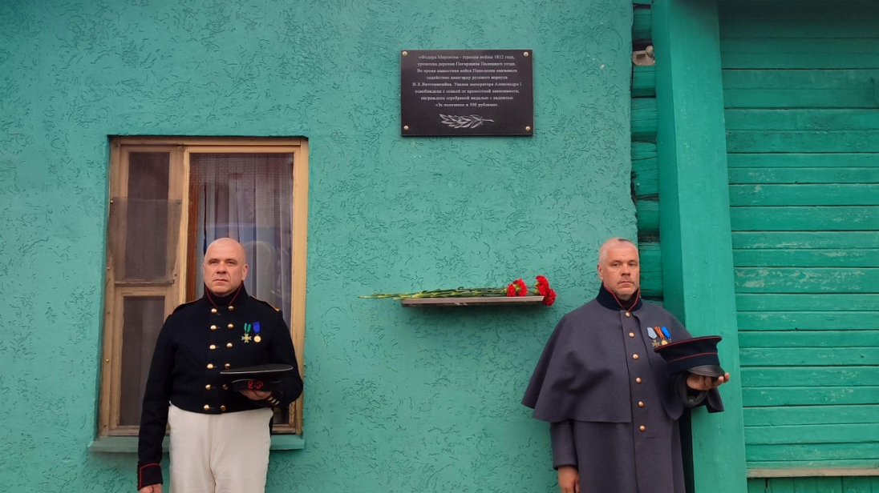
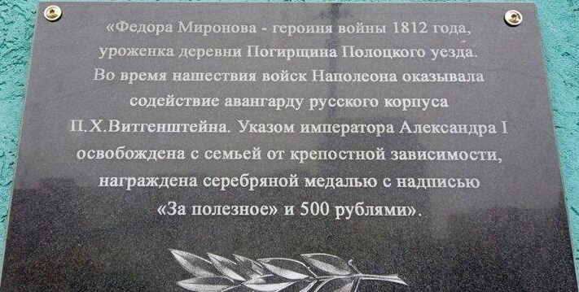
Открытие мемориальной доски
14 апреля 2023 в г. Полоцке

Slide 11
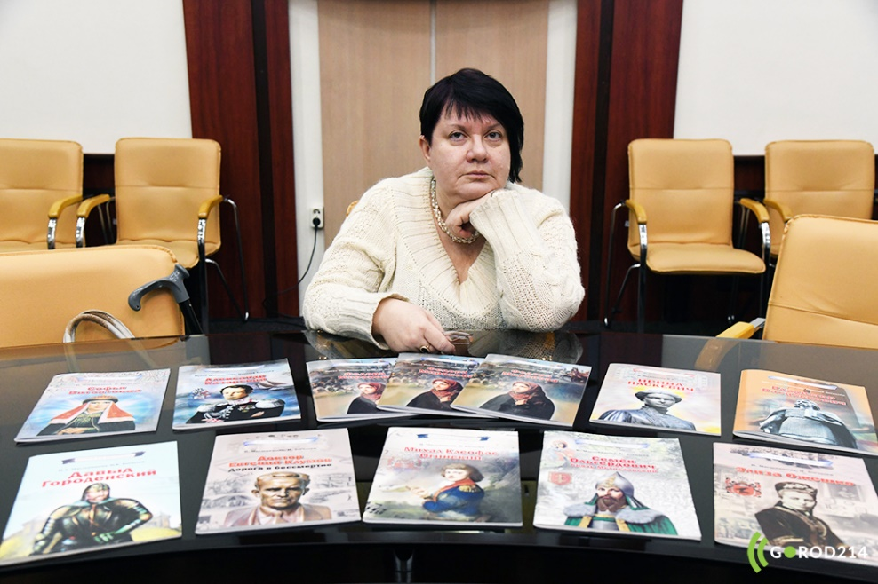

Презентация книги
Ирины Маслянициной
(в соавторстве с Н. Богодяжем)
«Федора Миронова» в Музее белорусского книгопечатания

